Slide 1
Class 설계서
팀 명: 상부 3조

Slide 2
변경 이력
일자 | 버전 | 변경 내역 | 작성자
2021.05.19 | Ver 1.0.0 | 클래스 다이어그램 초안 작성 | 윤성은, 박성준
2021.05.20 | Ver 1.0.1 | 경계, 제어, 앤티티 클래스, 관계 수정 | 윤성은, 박성준
2021.05.22 | Ver 1.0.2 | 다이어그램 수정 시퀀스 다이어그램 초안 구성 | 윤성은, 박성준
2021.05.24 | Ver 1.0.3 | 클래스 다이어그램 수정 | 팀원 전체
2021.05.25 | Ver 1.0.4 | 클래스 다이어그램 수정 | 윤성은, 박성준, 김석황
2021.05.26 | Ver 1.0.5 | 시퀀스 다이어그램 수정 | 팀원 전체
2021.05.27 | Ver 1.0.6 | 시퀀스 다이어그램 수정 | 팀원 전체
2021.05.28 | Ver 1.0.7 | 클래스 다이어그램 앤티티(메소드, 변수명 재설정) | 팀원 전체
2021.05.29 | Ver 1.0.8 | 클래스 다이어그램, 시퀀스 다이어그램 수정 | 팀원 전체
2021.05.30 | Ver 1.0.8 | 시퀀스 다이어그램 추가 | 팀원 전체
2021.05.31 | Ver 1.0.9 | 전반적인 검토 및 수정 | 팀원 전체

Slide 3
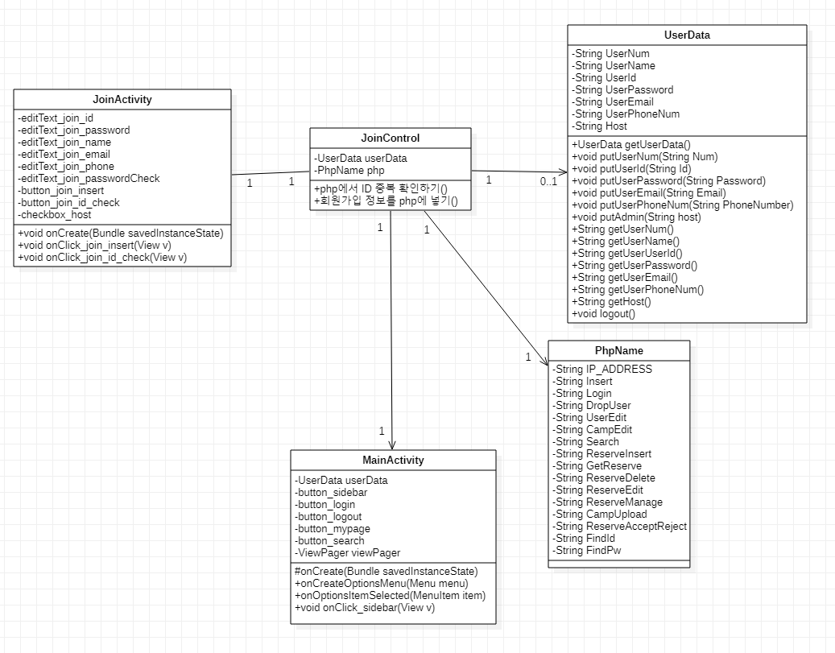
회원가입 클래스

Slide 4
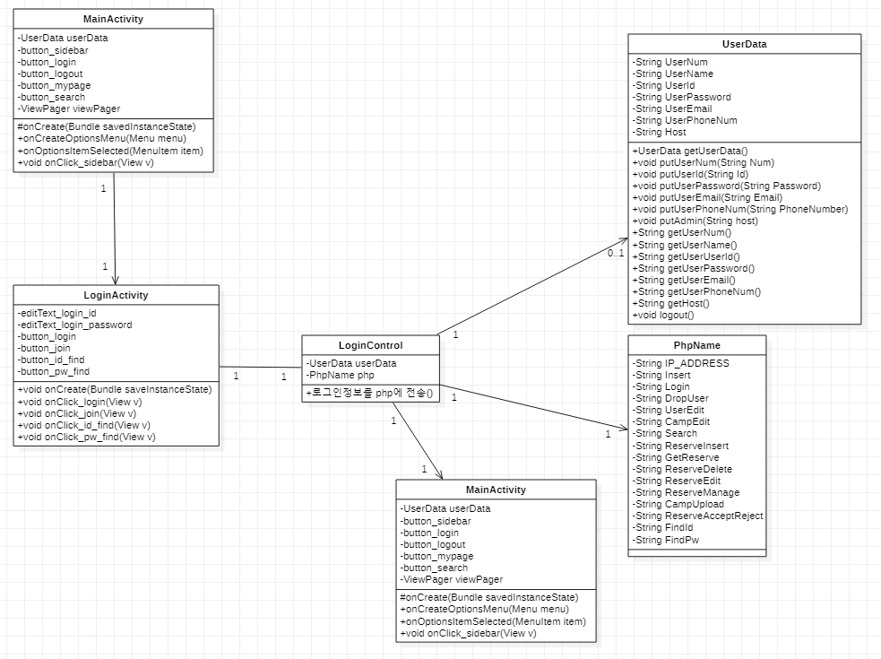
로그인 클래스

Slide 5
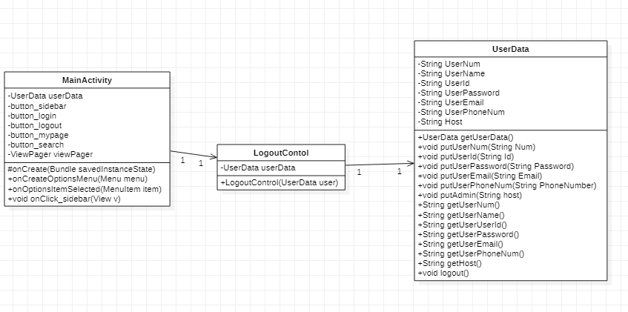
로그아웃 클래스
로그아웃 클래스

Slide 6
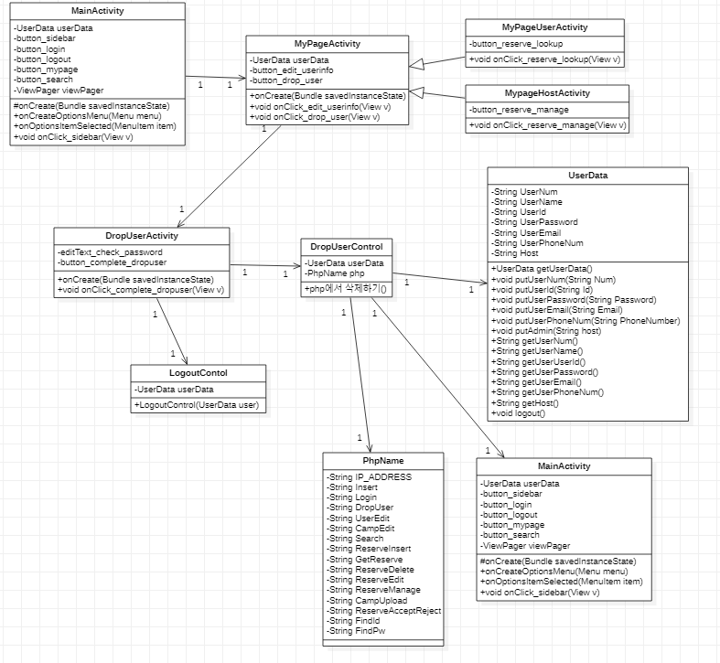
회원 탈퇴 클래스

Slide 7
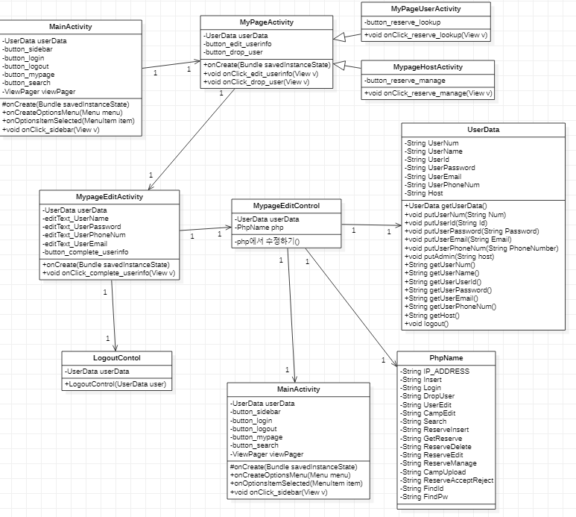
회원 정보 수정 클래스

Slide 8
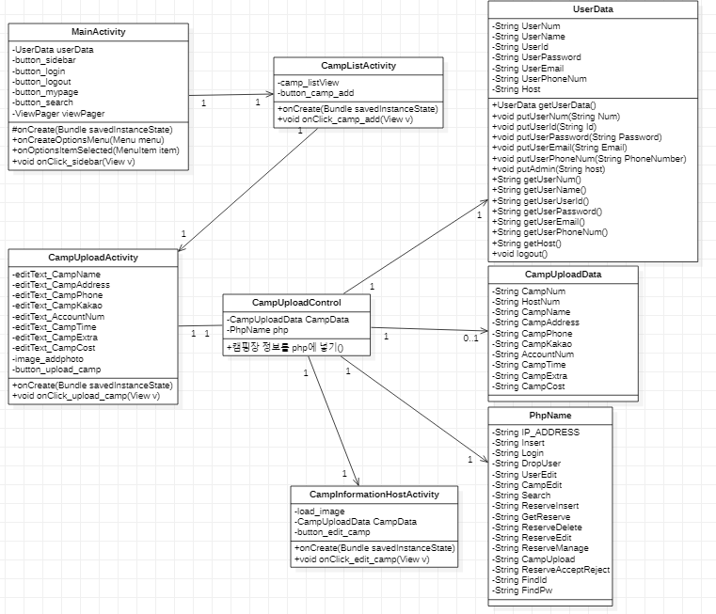
캠핑장 정보 업로드 클래스

Slide 9
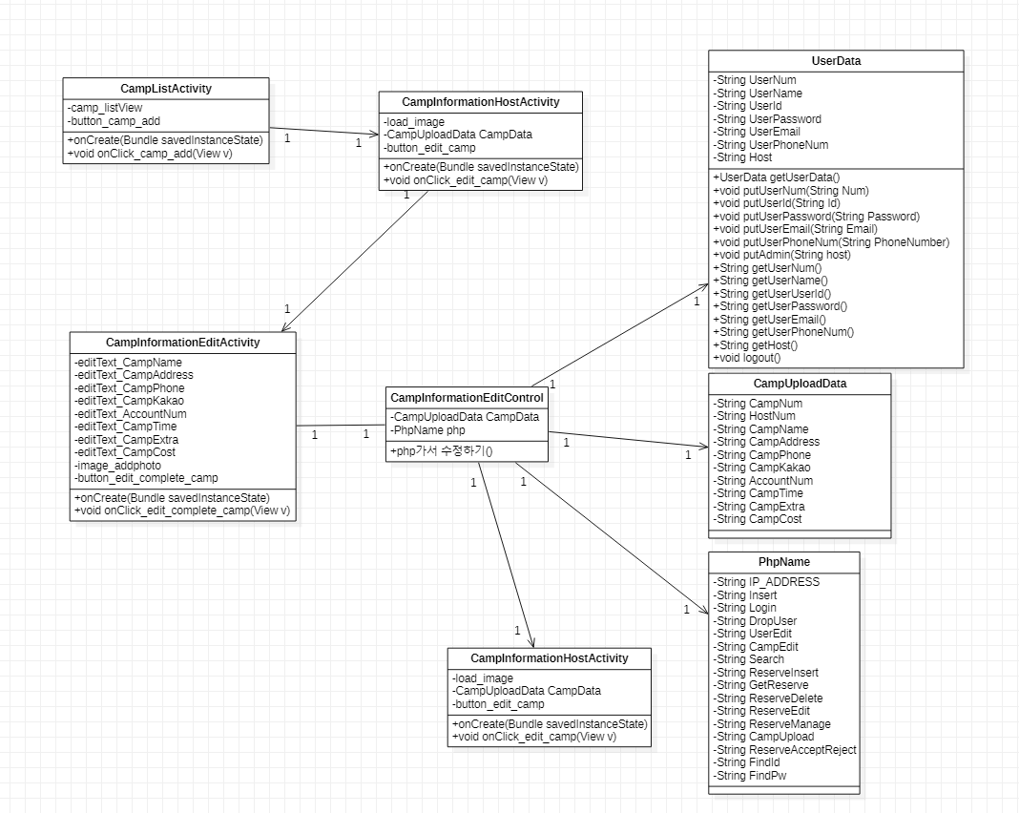
캠핑장 정보 수정 클래스

Slide 10
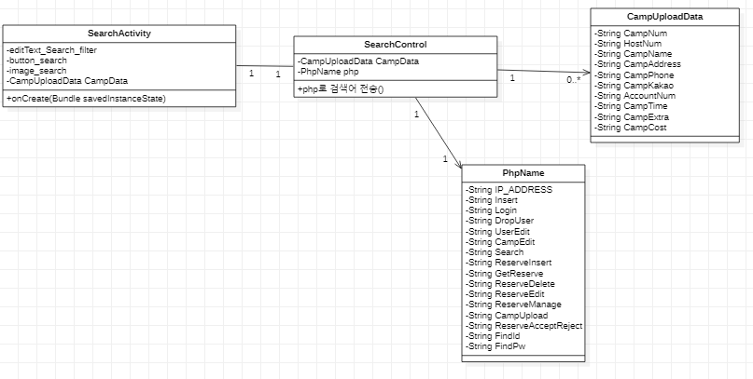
검색 클래스

Slide 11
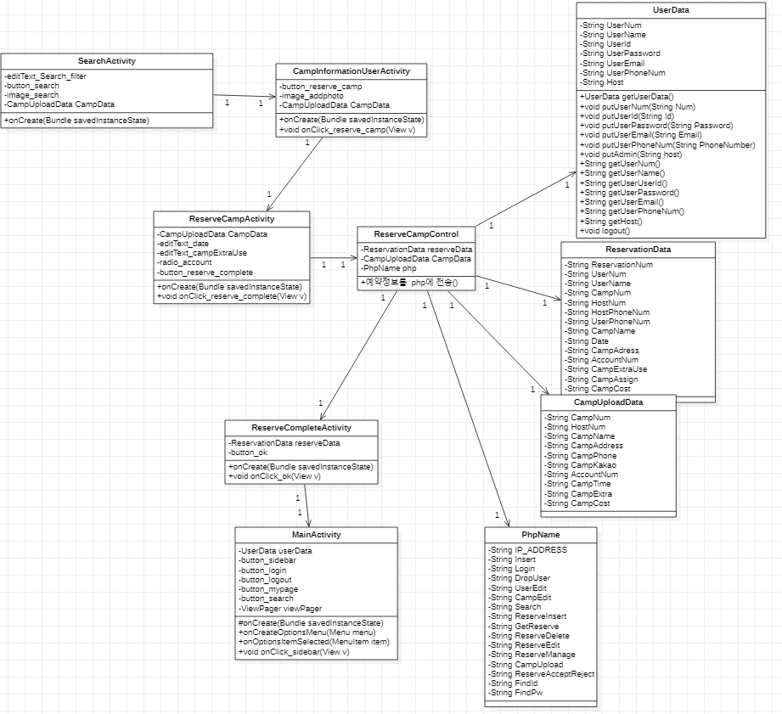
예약 클래스

Slide 12
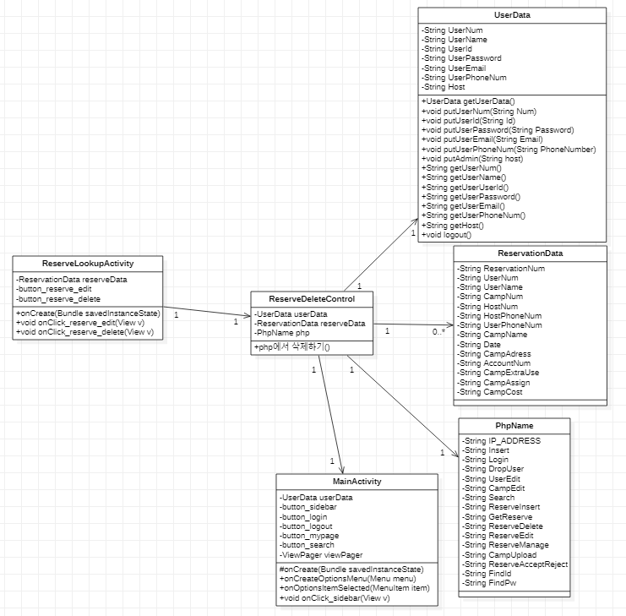
예약 취소 클래스

Slide 13
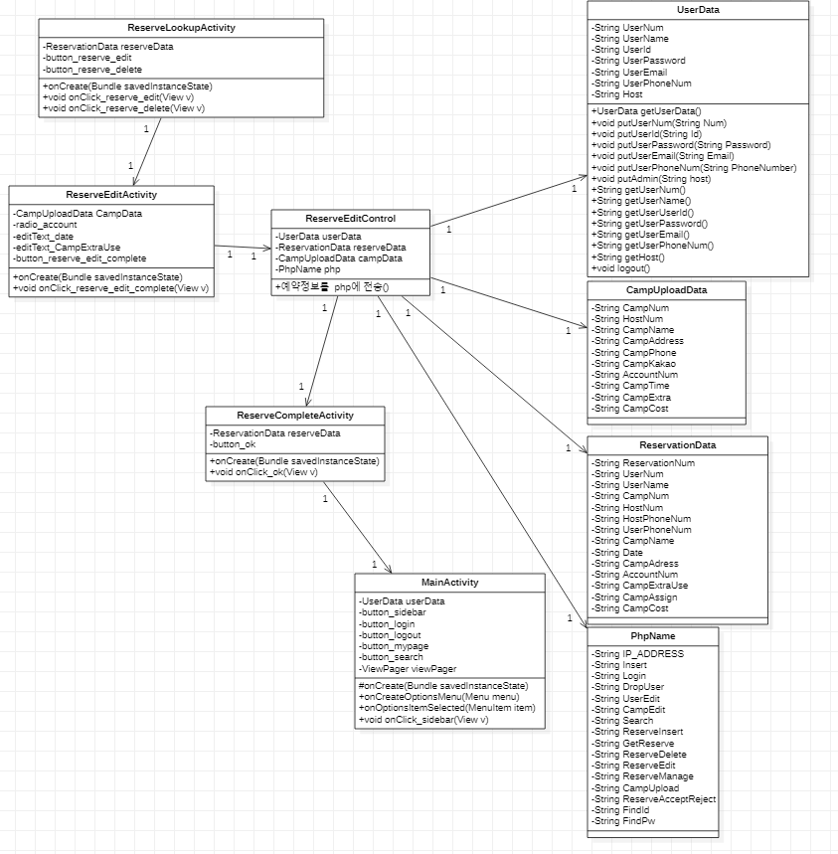
예약 수정 클래스

Slide 14
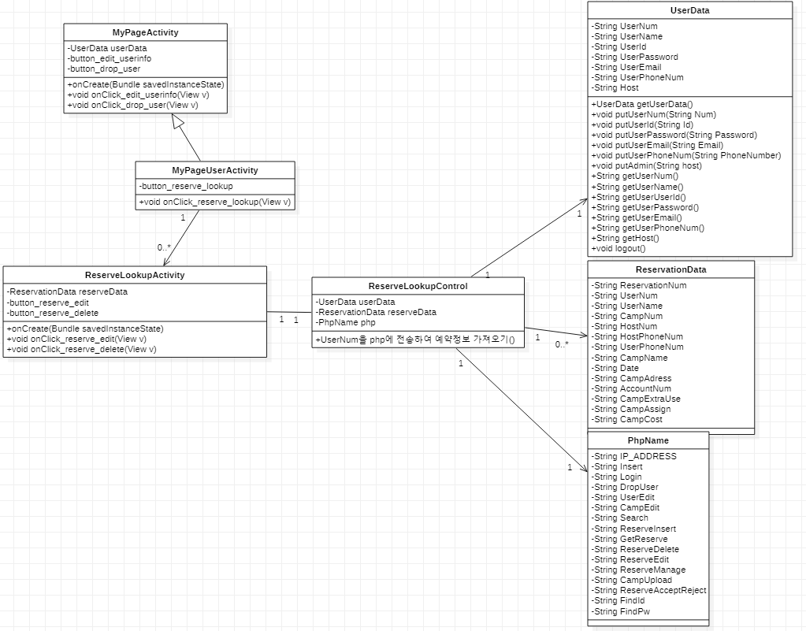
예약 조회 클래스

Slide 15
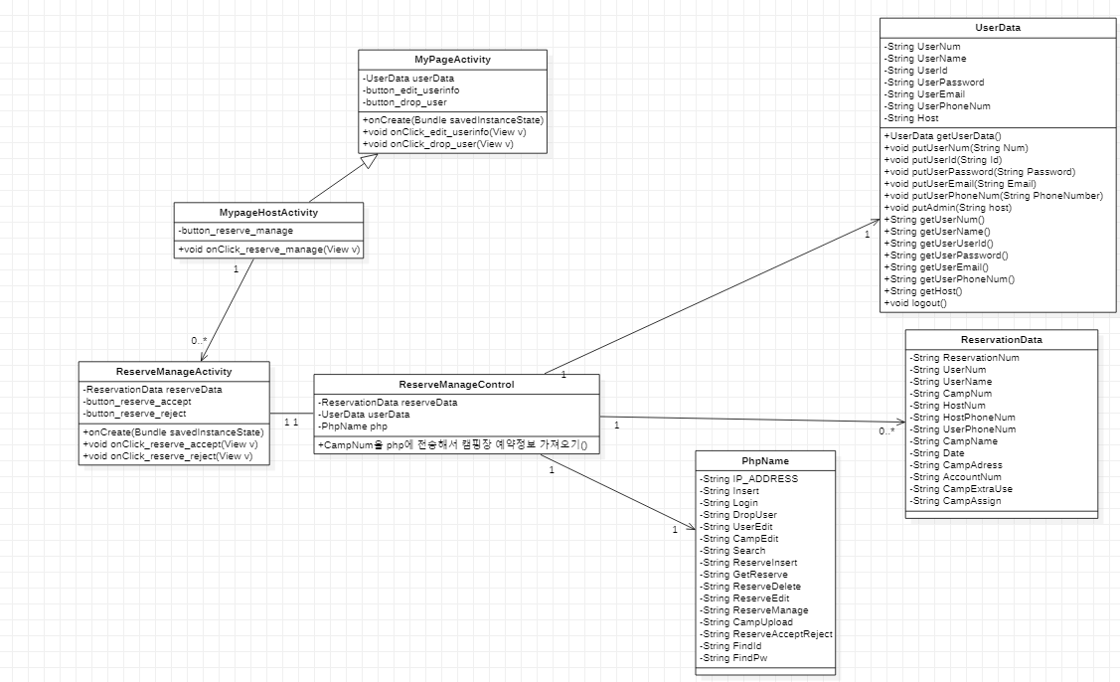
예약 관리 클래스

Slide 16
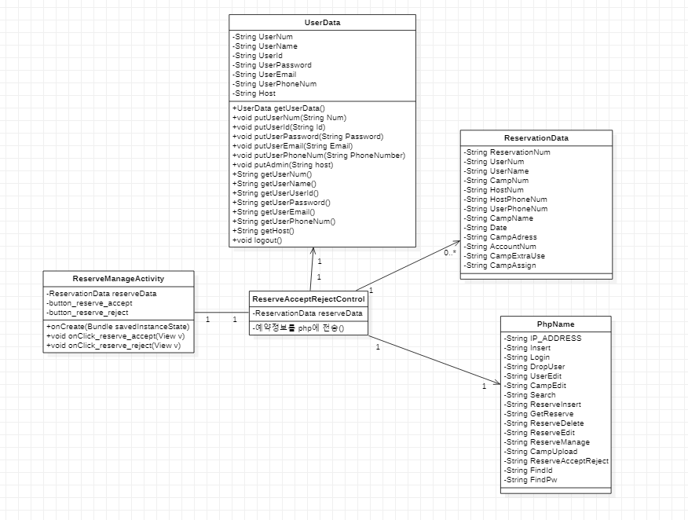
예약 승인, 거절 클래스

Slide 17
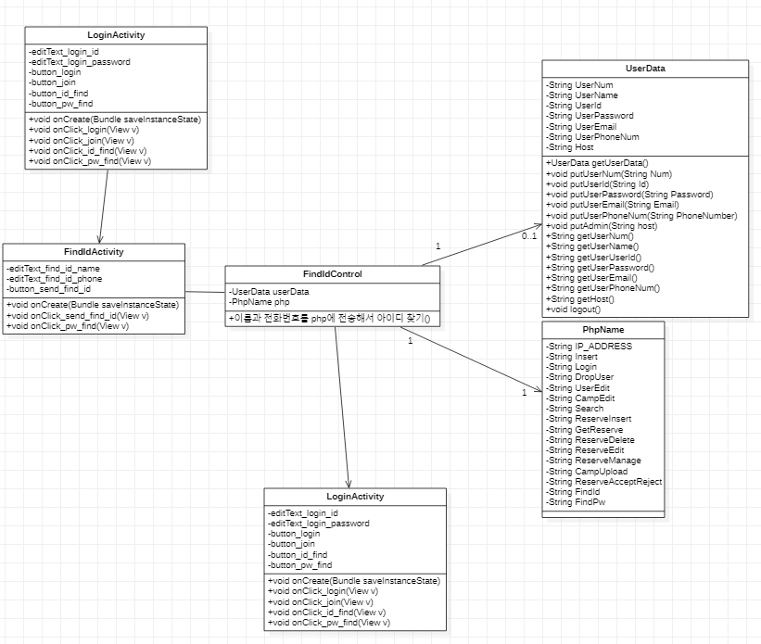
아이디 찾기 클래스

Slide 18
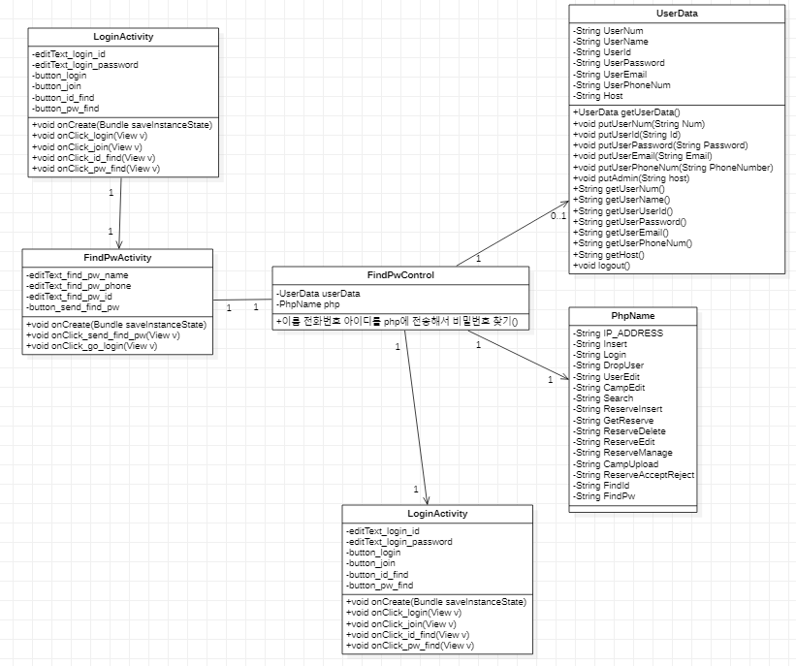
비밀번호 찾기 클래스

Slide 19
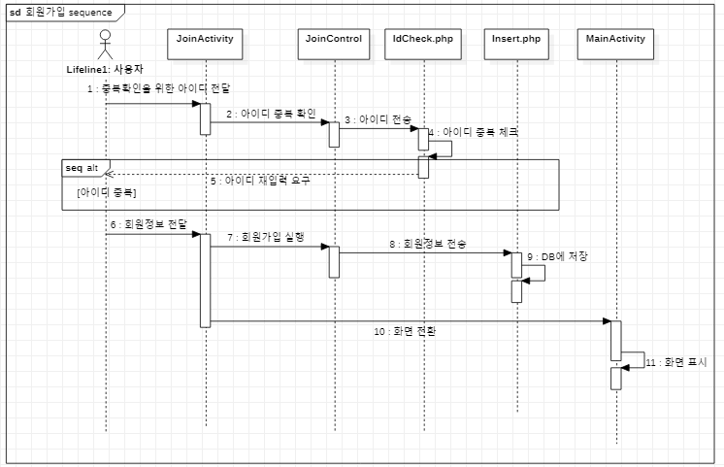

Slide 20
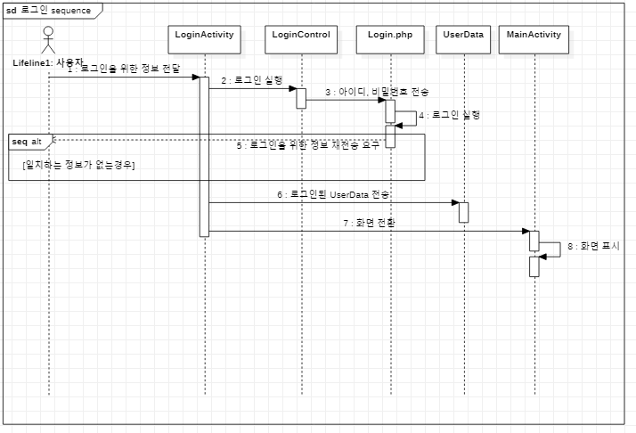

Slide 21
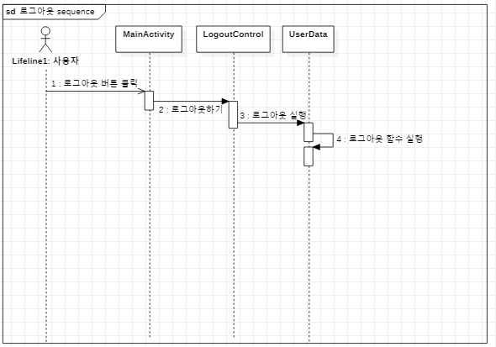

Slide 22
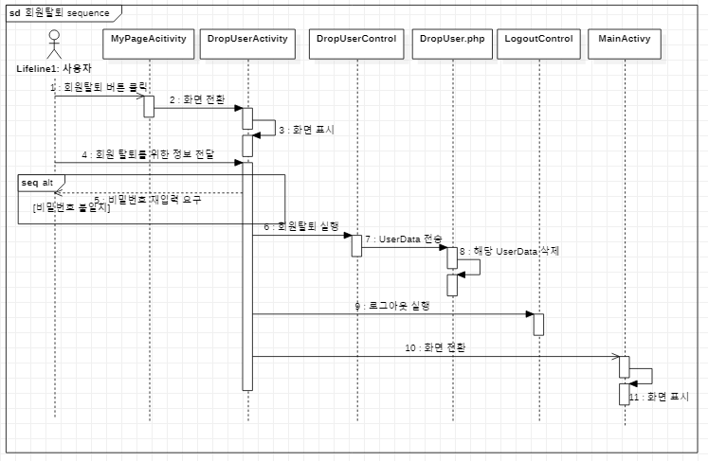

Slide 23
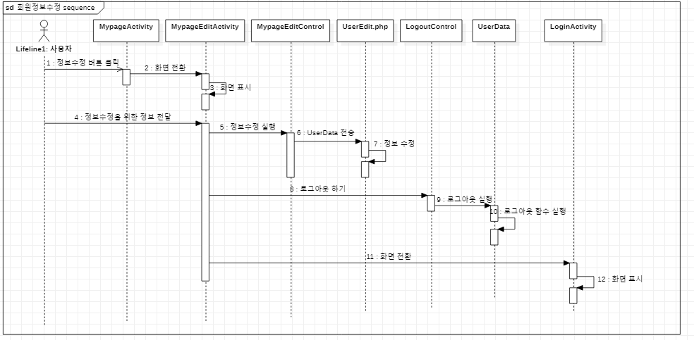

Slide 24
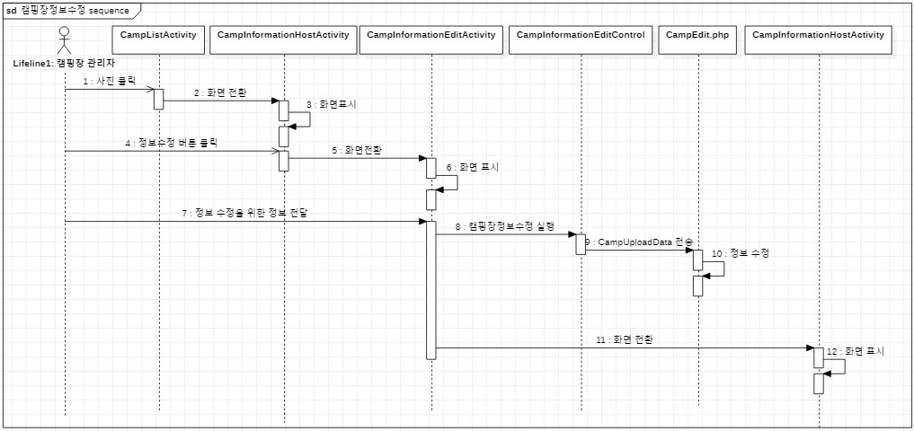

Slide 25
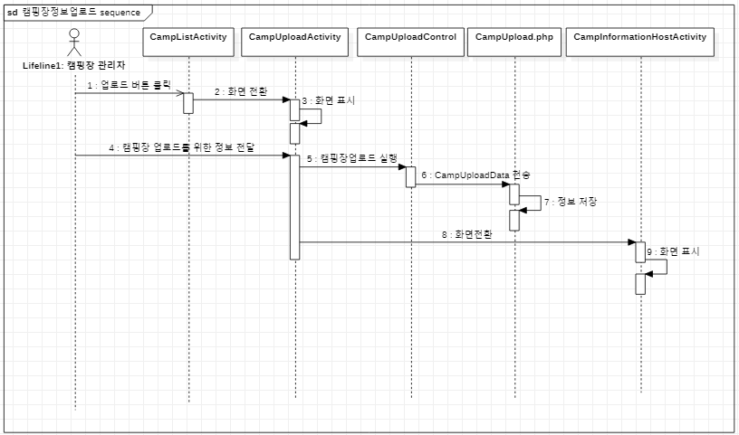

Slide 26
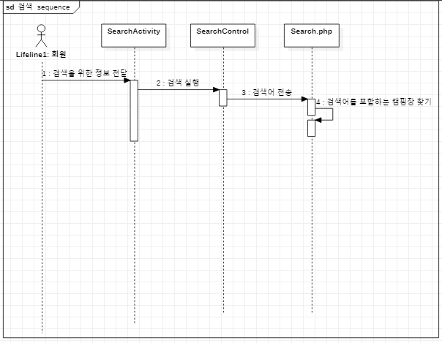

Slide 27
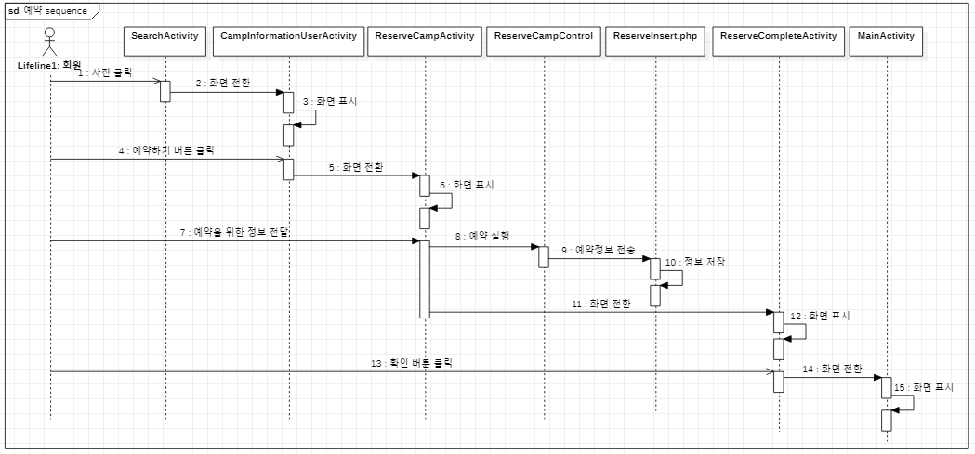

Slide 28
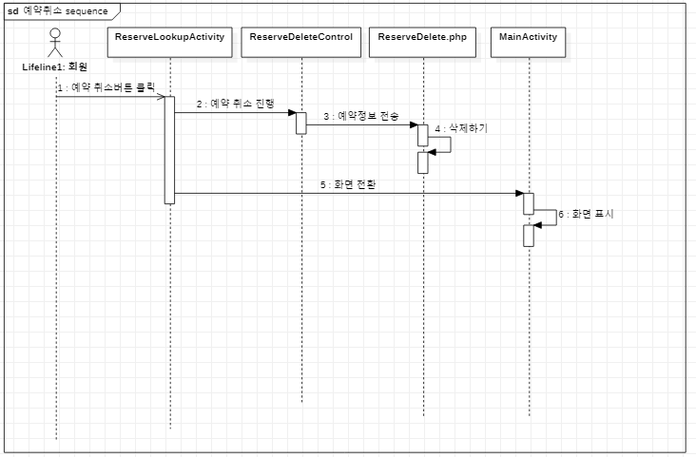

Slide 29
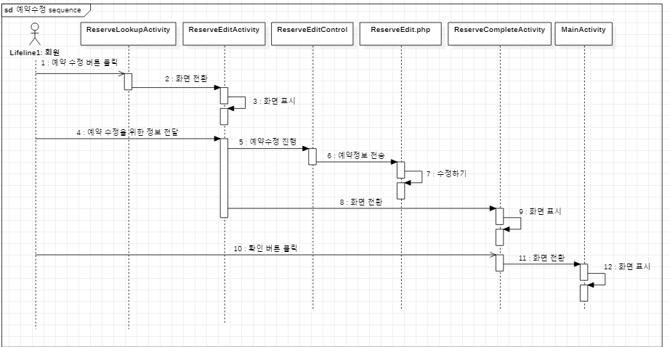

Slide 30
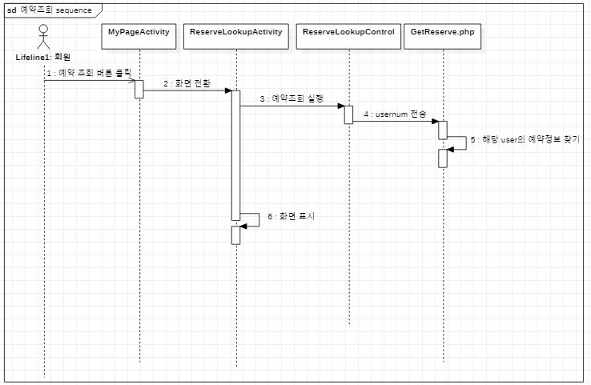

Slide 31
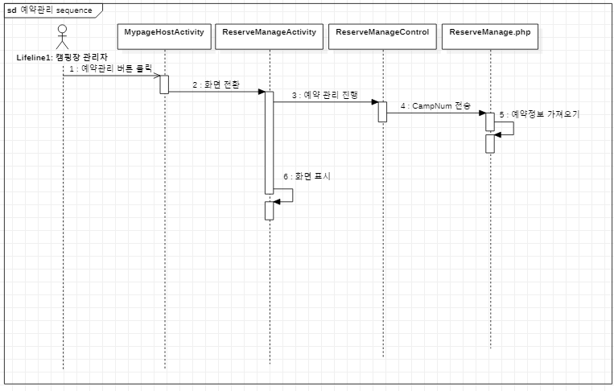

Slide 32
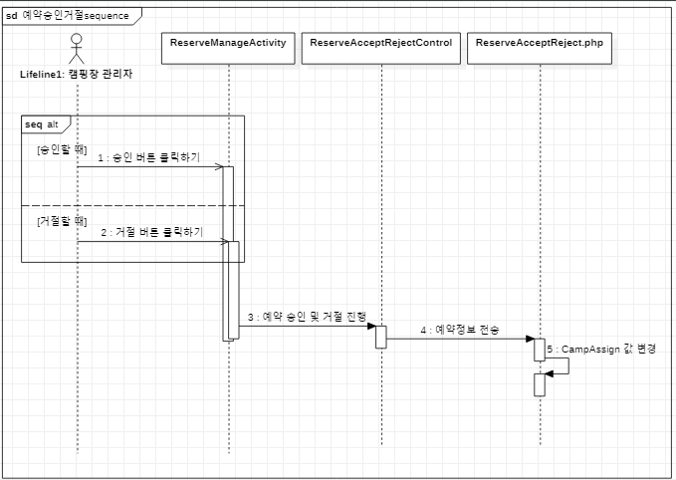

Slide 33
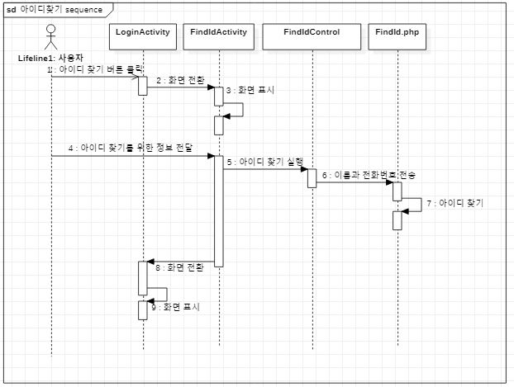

Slide 34
